Slide 1

JUNTA DIRECTIVA 132
Abril 26 de 2017

Slide 2


Orden del Día
ORDEN DEL DIA
Verificación del Quorum
Aprobación orden del día
Aprobación actas 129 y 130
Contrato Vigilancia
Informe Ley de Extinción de dominio
Informe Comercial.
Comité financiero
Provisión de Planta
Secuestro Semovientes (Macarena)
Base de Datos – Fiscalía
Cemex
Informe CNE.
Proposiciones y Varios

Slide 3

Concurso Público Servicio de Vigilancia y Seguridad
Solicitud Junta Directiva
Concurso Público No. 1 de 2017
Servicio de Vigilancia y Seguridad Privada

Slide 4
Concurso Público Servicio de Vigilancia y Seguridad
Servicio Vigilancia y Seguridad privada
Que para SAE SAS, es indispensable velar por la seguridad de las instalaciones en donde se encuentran o pueden ser ubicadas las diferentes dependencias de la Sociedad y del FRISCO, salvaguardando los bienes muebles e inmuebles, con el fin de preservarlos para la prestación efectiva del servicio, además de prevenir o detener perturbaciones a la seguridad y tranquilidad individual tanto de los funcionarios como de terceros. Por ello, se requiere contratar a una firma especializada y con experiencia en la prestación de servicios de Vigilancia y Seguridad Privada que apoye a SAE en la vigilancia y custodia tanto de sus instalaciones como los bienes FRISCO.
Justificación
Contratar la prestación del servicio integral de vigilancia y seguridad privada con armas, sin armas, medio canino, servicio de escolta a persona y medios tecnológicos para la permanente y adecuada protección de los bienes muebles e inmuebles que hacen parte de SAE y bienes FRISCO, en los cuales se requiera el servicio; así como de aquellos por los que le correspondiere velar en virtud de disposición legal.
Objetivo
Vicepresidencia Administrativa y Financiera

Slide 5
Plazo y Presupuesto Oficial
Plazo y Presupuesto Oficial
Plazo
El contrato tendrá una duración de 12 meses contados a partir del 01 de julio de 2017.
El presupuesto para el presente concurso es de $2.020.000.000 incluye el valor total de los productos y servicios, el valor del AIU, IVA sobre el AIU, bajo la modalidad de servicio integral de vigilancia y seguridad privada con armas, sin armas, medio canino, servicio de escolta y medios tecnológicos para la permanente y adecuada protección de los bienes muebles e inmuebles que hacen parte de SAE, en los cuales se requiera el servicio.
Presupuesto
Oficial
Vicepresidencia Administrativa y Financiera

Slide 6
Sitios donde se presta el servicio
Sitios donde se presta el servicio actual
Sede Principal: Calle 93B No. 13 - 47 Bogotá
Regional Cali: Carrera 13 No. 12 – 40
Regional Medellín: Cra. 43ª No. 14 - 27
Regional Barranquilla: Cra 54 No. 72 - 80
Bogotá Cra. 36 No. 15 - 35 - Bodega Gestión Documental
Bogotá Calle 86 A No. 12- 16 Casa Gacha
Bogotá inmueble - Patio Bonito Cra. 96 c bis No. 42-38 sur
Bogotá Cra. 13 A No. 97 – 64 Casa
Villavicencio Carrera 21 No. 37 c 05. Bodega
Cartagena – Barú – Predio Rural – Agua Azul
Hotel Chinauta Resort – Chinauta
Bogotá - Lote - Calle 175 No. 22 – 10
Bogotá - Inmueble - Diag. 136 No. 85 – 18
Cali – Inmueble – Yumbo 4 km 6 y 7
Medellín - Inmueble - Calle 12 Sur No. 25 -72
Medellín - Inmueble - Poblado Fundación la Luz
Demás bienes inmuebles puestos a disposición de la Sociedad y que ameriten este servicio y para los cuales se solicite.
Lugares donde se prestara el servicio
Vicepresidencia Administrativa y Financiera

Slide 7
Estudio de Mercado
Análisis del Estudio de Mercado
ESTUDIO DE MERCADO SERVICIO DE VIGILANCIA Y SEGURIDAD PRIVADA CON MEDIOS TECNOLOGICOS
PUESTOS DE VIGILANCIA SEDE PRINCIPAL Y REGIONALES SAE SAS | CANTIDAD | VALOR PUESTOS DE VIGILANCIA | VALOR MENSUAL
SERVICIO 12 HORAS DIURNAS LUNES A VIERNES NO INCLUYE FESTIVO (SIN ARMA) DE 6,00 AM a 6.00 PM | 2 | $ 2,132,626 | $ 4,265,252
SERVICIO 12 HORAS DIURNAS LUNES A VIERNES NO INCLUYE FESTIVO SIN ARMAS, CON MEDIO CANINO DE 6,00 AM a 6,00 PM | 1 | $ 2,191,866 | $ 2,191,866
SERVICIO 24 HORAS PERMANENTES LUNES A DOMINGO ARMADO | 2 | $ 7,276,782 | $ 14,553,564
SERVICIO 12 HORAS DIURNAS LUNES A VIERNES NO INCLUYE FESTIVO (CON ARMA) DE 6,00 AM a 6.00 PM PARA REGIONALES | 3 | $ 2,172,120 | $ 6,516,360
TOTAL PUESTOS DE VGILANCIA |  |  | $ 27,527,042
MEDIOS TECNOLOGICOS - CCTV Y EQUIPOS |  |  | $ 19,560,242
TOTAL PUESTOS DE VIGILANCIA Y MEDIOS TECNOLOGICOS |  |  | $ 47,087,284
15 BODEGAS E INMUEBLES FRISCO
SERVICIO 24 HORAS PERMANENTES LUNES A DOMINGO ARMADO | 15 | $ 7,276,782 | $ 109,151,730
SERVICIO ESCOLTA - 12 HORAS DIURNAS LUNES A SABADO NO INCLUYE FESTIVO (CON ARMA) DE 6,00 AM a 6.00 PM | 3 | $ 11,684,140 | $ 11,684,140
TOTAL PUESTOS DE VIGILANCIA BODEGAS E INMUEBLES |  |  | $ 120,835,870
COSTO PROMEDIO TOTAL MENSUAL SERVICIO DE VIGILANCIA Y MEDIOS TECNOLOGICOS |  |  | $ 167,923,154
VALOR PROMEDIO ANUAL |  |  | $ 2,015,077,848
Vicepresidencia Administrativa y Financiera

Slide 8
Solicitud Junta Directiva
Solicitud: Autorizar el inicio del proceso de contratación cuyo objeto es:
“Contratar la prestación del servicio integral de vigilancia y seguridad privada con armas, sin armas, medio canino, servicio de escolta a persona y medios tecnológicos para la permanente y adecuada protección de los bienes muebles e inmuebles que hacen parte de SAE y bienes FRISCO, en los cuales se requiera el servicio; así como de aquellos por los que le correspondiere velar en virtud de disposición legal”.
Gerencia de Contratos

Slide 9
Orden del Día
ORDEN DEL DIA
Verificación del Quorum
Aprobación orden del día
Aprobación actas 129 y 130
Contrato Vigilancia
Informe Ley de Extinción de dominio
Informe Comercial.
Comité financiero
Provisión de Planta
Secuestro Semovientes (Macarena)
Base de Datos – Fiscalía
Cemex
Informe CNE.
Proposiciones y Varios

Slide 10


1. Proposiciones aprobadas Cámara y Senado.
TEMAS REFORMA | APROBADO SENADO | APROBADO CAMARA R.
Abstención Secuestro Bienes Representativos.
Intervención en Procesos de Extinción de Dominio.
Asignación Bienes Rurales a Defensa.
Policía Administrativa SAE.
Vigencia Avalúos (3 años).
Enajenación Temprana con causales.
Llamamiento en Garantía.
Pago deudas anteriores con cargo a la venta.
Vicepresidencia Jurídica
Notes:
113131313331

Slide 11


2. Diferencias Cámara y Senado.
TEMAS REFORMA | APROBADO SENADO | APROBADO CAMARA R.
Aclaración Fuente de Recursos FRISCO.
Ajuste redacción Bienes para San Andrés.
Ajuste Acuerdos de Paz.
Ajustes Presupuestales SAE – Min Hacienda.
Justicia Premial.
Elimina Comité Destinaciones (FGN – Rama).
Avalúos Fachada.
Protocolo Notarial.
Vicepresidencia Jurídica
Notes:
113131313331

Slide 12
3. Aspectos no incorporados.
Aplicación de la reforma a los procesos iniciados en vigencia de la Ley 1708 de 2014 y los iniciados bajo normas anteriores.
Facultad de SAE para expedir acto administrativo en la Enajenación Temprana para que sea registrado ( transferencia de dominio y levantamiento de limitaciones).
Inversión en bien Improductivo.
Facultad de SAE para reconocer causal de disolución y liquidación.
Vicepresidencia Jurídica
Notes:
113131313331

Slide 13
Orden del Día
ORDEN DEL DIA
Verificación del Quorum
Aprobación orden del día
Aprobación actas 129 y 130
Contrato Vigilancia
Informe Ley de Extinción de dominio
Informe Comercial.
Comité financiero
Provisión de Planta
Secuestro Semovientes (Macarena)
Base de Datos – Fiscalía
Cemex
Informe CNE.
Proposiciones y Varios

Slide 14

TEMARIO COMERCIAL.
Estado portafolio inmuebles proceso de comercialización.
Composición portafolio de inmuebles disponibles.
Subasta Cola del Zorro.
Predio calle 86 (Casa Gacha)
Gestión comercial inmuebles TOP.
Gerencia Comercial

Slide 15
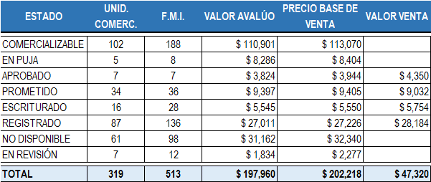
ESTADO PORTAFOLIO INMUEBLES – PROCESO DE COMERCIALIZACIÓN
Cifras en Millones $
Datos a corte 24 de abril 17
CONCEPTO
Unid. Comerciales Vendidas:
M.I. Vendidas:
Valor Ventas:
AÑO 2015
26
40
$10,047
AÑO 2016
79
128
$22,249
AÑO 2017
39
39
$15.024
Ene 2017: $1.435
Feb 2017: $3.470
Mar 2017: $5.889
Abr 2017: $4.230
$32.296
9.09% Avance meta.
Gerencia Comercial

Slide 16
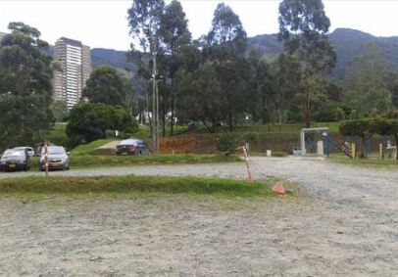
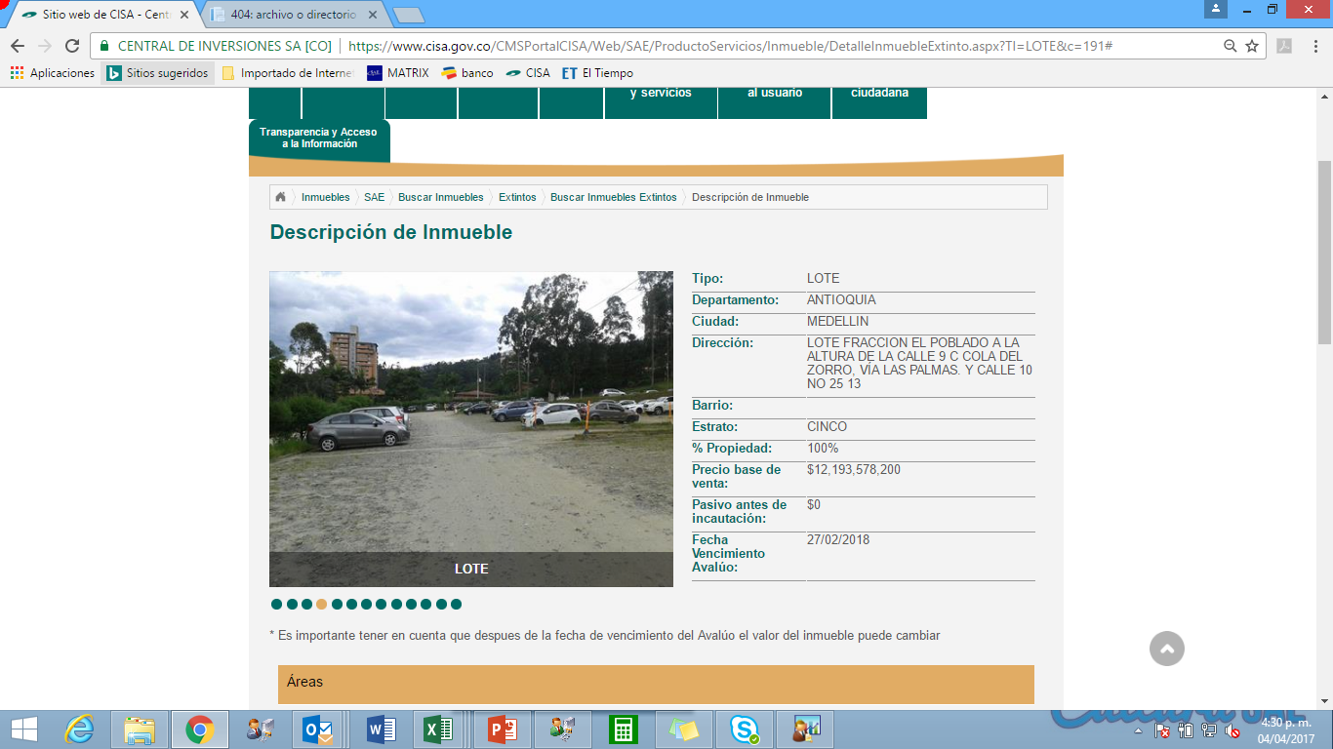
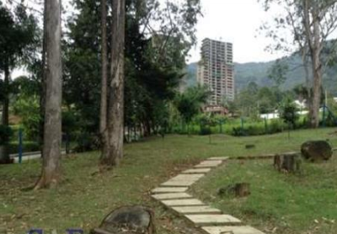
ESTADO PORTAFOLIO INMUEBLES – PROCESO DE COMERCIALIZACIÓN
Cifras en Millones $
Subasta inmueble – Lotes Cola del Zorro
Predio comprendido por dos lotes, ubicados en el sector las Palmas en la ciudad de Medellín.
Área de Terreno 27.169 metros cuadrados.
Valor Base de venta: $12.193,5
Publicación subasta el día 15/03/2017 – Audiencia de subasta 12/05/2017.
Visita 31/03/2017 a Interesado Universidad CES Medellín.
Consignación de $500 Millones el 4 de abril 2017.
VENTAS AÑO 2017
$15.024
EXPECTATIVA
$12.193.5
RESULTADO
$27.217.5
16.47% Avance meta.
Gerencia Comercial

Slide 17
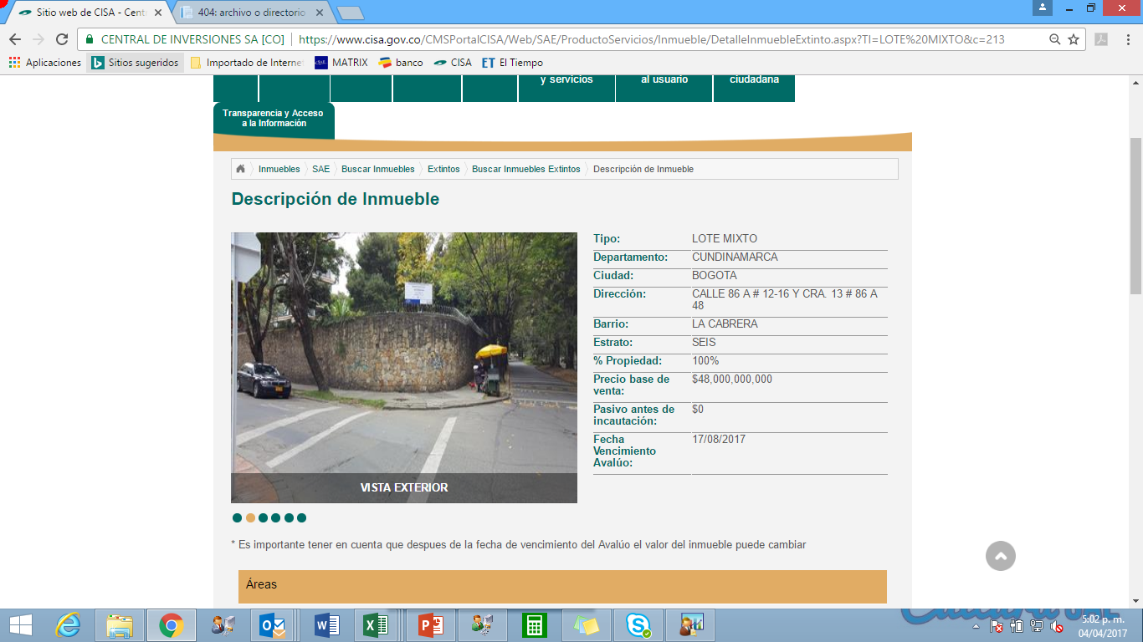
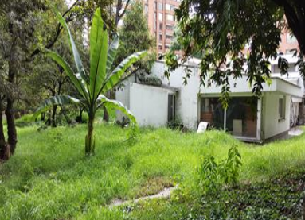
ESTADO PORTAFOLIO INMUEBLES – PROCESO DE COMERCIALIZACIÓN
Cifras en Millones $
Predio Calle 86 (Casa Gacha)
Antecedentes:
Predio comprendido por dos lotes
Barrio la Cabrera en la ciudad de Bogotá D.C.
Área de Terreno 5.145 metros cuadrados.
Valor Base de venta: $48.000
Subasta publica declarada desierta 23/09/2016.
Embajada de China - $50.000 (Venta Directa Entidades publicas):
Solicita reunión directamente con Presidencia SAE
Manifiesta intensión escrita de compra.
Gobierno Nacional. (Dación en pago) pago deuda Nación. $48.000:
Se han adelantado dos reuniones (Ministerio de Hacienda y Crédito Publico, Ministerio de Cultura, FONADE, Agencia Nacional Inmobiliaria Virgilio Barco Vargas y Universidad de los Andes).
Centro de memoria de la paz, programas de Alta Gerencia y Gobierno.
VENTAS AÑO 2017
$15.024
+
EXPECTATIVA
$27.217.5
=
RESULTADO
$77.217.5
46.74% Avance meta.
Gerencia Comercial

Slide 18
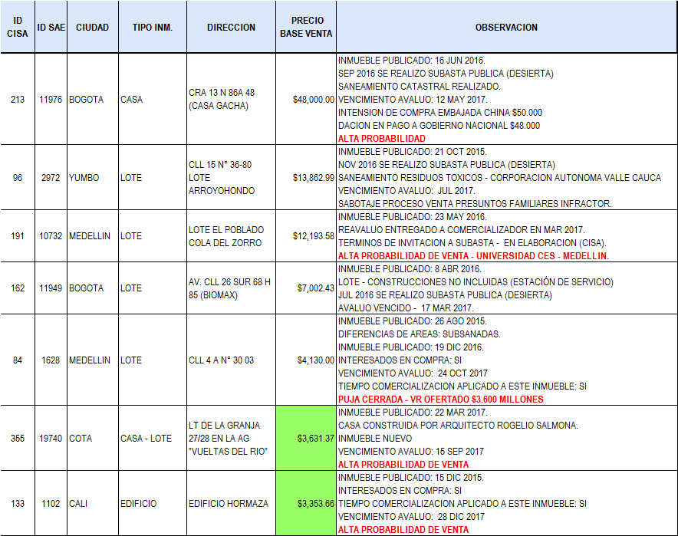
GESTION COMERCIAL INMUEBLES - TOP.
Gerencia Comercial

Slide 19
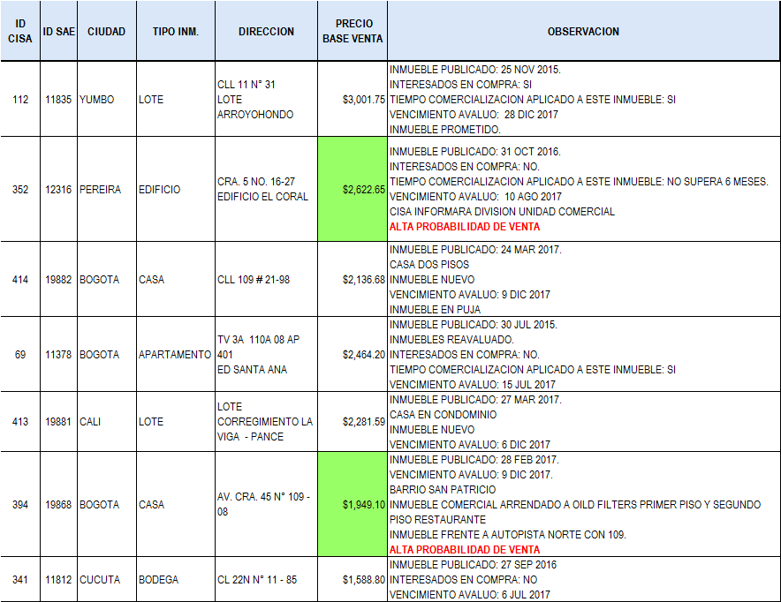
GESTION COMERCIAL INMUEBLES - TOP.
Gerencia Comercial
Gerencia Comercial

Slide 20
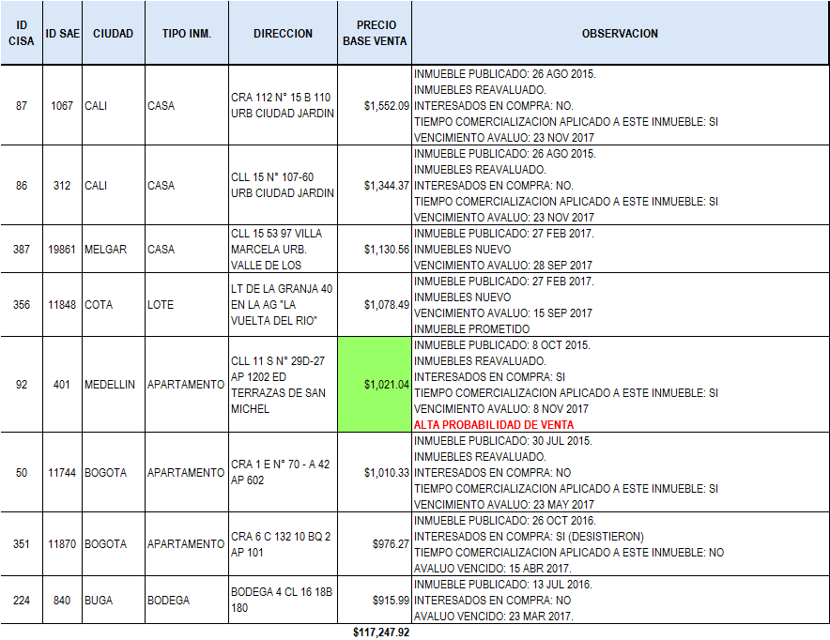
GESTION COMERCIAL INMUEBLES - TOP.
$12.587.81 (Alta probabilidad de venta) (5 UNIDADES COMERCIALES )
$52.974.1 (inmuebles disponibles, excluyendo Casa Gacha, Cola del Zorro, Alta probabilidad de venta)
Gerencia Comercial
Gerencia Comercial

Slide 21
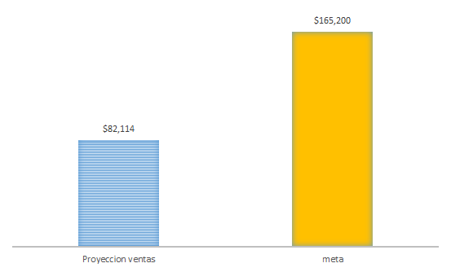
GESTION COMERCIAL INMUEBLES - TOP.
Cifras en Millones $
Proyección ventas primer semestre 2017
Ventas a marzo 2017
$15.024
Subasta
Cola Del Zorro $12.193.5
+
Dación en pago
Casa Gacha
$50.000
Inmuebles TOP con alta probabilidad de venta
$12.577.8
Resultado
$89.795.3
$165.200
$82.114
54.35%
Gerencia Comercial
Gerencia Comercial

Slide 22
Orden del Día
ORDEN DEL DIA
Verificación del Quorum
Aprobación orden del día
Aprobación actas 129 y 130
Contrato Vigilancia
Informe Ley de Extinción de dominio
Informe Comercial.
Comité financiero
Provisión de Planta
Secuestro Semovientes (Macarena)
Base de Datos – Fiscalía
Cemex
Informe CNE.
Proposiciones y Varios

Slide 23

RESUMEN COMITÉ FINANCIERO
Resumen Comité Financiero Abril 2017
Presentación Estados Financieros de SAE a Marzo de 2017:
  Utilidad de la Sociedad a Marzo 2017 : $ 170 millones – crecimiento ( 91%)
  Crecimiento de activos de la Sociedad a Marzo 2017 ( 0,8%) : $ 21.167 millones
  Reclasificación de cuentas ( saldos a favor de impuestos)
Actualización embargo a los dividendos de la Sociedad de Activos Especiales SAS.
Presentación Estados Financieros FRISCO a Diciembre de 2016:
  Crecimiento de activos ( 11%) – Inventarios : $ 123.520 millones – Inversiones : $ 106.000 millones.
  Crecimiento Pasivos ( 21%) – Cuentas por pagar ( productividades) $ 121.647 millones.
  Saldos activos Frico : $ 6,4 billones. ( extintos e incautados)
Ejecución Presupuestal a Marzo 2017.
  FRISCO: Compromisos Presupuestales: 11,47% - Giros : 8,26%.
  SAE : Compromisos Presupuestales : 36,41% - Giros : 17,69%
Hallazgos CGR 2016 - Plan de Mejoramiento.
Vicepresidencia Administrativa y Financiera - Gerencia Financiera

Slide 24

Estados Financieros
ESTADOS FINANCIEROS SOCIEDAD DE ACTIVOS ESPECIALES SAS
A MARZO DE 2017
Vicepresidencia Administrativa y Financiera - Gerencia Financiera
Vicepresidencia Administrativa y Financiera - Gerencia Financiera

Slide 25

ESTADO DE SITUACION FINANCIERA INDIVIDUAL
PERIODOS TERMINADOS EL 31 DE MARZO DE 2017 Y 31 DE MARZO 2016
(cifras expresadas en millones de pesos colombianos)
ACTIVO |  |  | Al 31 Marzo 2017 |  | Al 31 Marzo_2016 |  | Variación 2017-2016 |  | %
ACTIVO CORRIENTE
Efectivo en Bancos |  |  | 491 |  | 7.371 |  | -6.880 |  | -93,3
Inversiones de administración de liquidez |  |  | 6.741 |  | 5.000 |  | 1.741 |  | 34,8
Cuentas por Cobrar |  |  | 4.868 |  | 8.175 |  | -3.307 |  | -40,5
TOTAL ACTIVO CORRIENTE |  |  | 12.100 |  | 20.546 |  | -8.446 |  | -41,1
ACTIVO NO CORRIENTE
Propiedades, Planta y Equipo |  |  | 444 |  | 380 |  | 64 |  | 16,8
Otros Activos ( Anticipos Impuestos / Diferidos) |  |  | 8.783 |  | 241 |  | 8.542 |  | 3.544,4
TOTAL ACTIVO NO CORRIENTE |  |  | 9.227 |  | 621 |  | 8.606 |  | 1.385,8
TOTAL ACTIVO |  |  | 21.327 |  | 21.167 |  | 160 |  | 0,8
Vicepresidencia Administrativa y Financiera - Gerencia Financiera
Vicepresidencia Administrativa y Financiera - Gerencia Financiera

Slide 26

ESTADO DE SITUACION FINANCIERA INDIVIDUAL
PERIODOS TERMINADOS EL 31 DE MARZO DE 2017 Y 31 DE MARZO 2016
(cifra en pesos colombianos)
PASIVO |  |  | Al 31 Marzo 2017 |  | Al 31 Marzo_2016 |  | Variación 2017-2016 |  | %
PASIVO CORRIENTE
Cuentas por Pagar |  |  | 2.373 |  | 1.151 |  | 1.222 |  | 106,2
Beneficios a los Empleados Corto Plazo |  |  | 449 |  | 323 |  | 126 |  | 39,0
Provisiones |  |  | 175 |  | 1.621 |  | -1.446 |  | -89,2
Otros Pasivos |  |  | 359 |  | 237 |  | 122 |  | 51,5
TOTAL PASIVO CORRIENTE |  |  | 3.356 |  | 3.332 |  | 24 |  | 0,7
TOTAL PASIVO |  |  | 3.356 |  | 3.332 |  | 24 |  | 0,7
PATRIMONIO
Capital Suscrito y Pagado |  |  | 17.430 |  | 17.430 |  | 0 |  | 0,0
Reservas |  |  | 498 |  | 437 |  | 61 |  | 14,0
Resultados de Ejercicios Anteriores |  |  | 0 |  | 14 |  | -14
Resultado del Ejercicio |  |  | 170 |  | 79 |  | 91 |  | 114,6
Impactos por Transición |  |  | ( 126) |  | ( 126) |  | 0 |  | 0,0
TOTAL PATRIMONIO |  |  | 17.972 |  | 17.834 |  | 138 |  | 0,8
TOTAL PASIVO Y PATRIMONIO |  |  | 21.327 |  | 21.167 |  | 160 |  | 0,8
Vicepresidencia Administrativa y Financiera - Gerencia Financiera
Vicepresidencia Administrativa y Financiera - Gerencia Financiera

Slide 27
ESTADO DE RESULTADO INTEGRAL INDIVIDUAL
PERIODOS TERMINADOS EL 31 DE MARZO DE 2017 Y 31 DE MARZO 2016
(cifras expresadas en millones de pesos)
 |  |  | Marzo-2017 |  | Marzo-2016 |  | Variación 2017-2016 |  | %
INGRESOS POR PRESTACION DE SERVICIOS |  |  | 7.035 |  | 7.067 |  | ( 32) |  | -0,45
INGRESOS FINANCIEROS |  |  | 154 |  | 85 |  | 69 |  | 81,56
INGRESOS DIVERSOS |  |  | 30 |  | 0 |  | 30 |  | 100,00
TOTAL INGRESOS OPERACIONALES |  |  | 7.219 |  | 7.152 |  | 67 |  | 0,94
GASTOS DE ADMINISTRACIÓN DE OPERACIÓN
GASTOS DE PERSONAL |  |  | 1.703 |  | 1.208 |  | 495 |  | 41,00
GASTOS GENERALES |  |  | 1.689 |  | 1.589 |  | 101 |  | 6,35
IMPUESTOS, CONTRIBUCIONES Y TASAS |  |  | 25 |  | 74 |  | ( 48) |  | -65,71
GASTOS GENERALES DE VENTA |  |  | 2.942 |  | 3.430 |  | ( 488) |  | -14,23
DEPRECIACIONES, AMORTIZACIONES |  |  | 31 |  | 31 |  | 0 |  | 0,20
OTROS GASTOS OPERACIONALES (Impuesto IVA asumido) |  |  | 611 |  | 693 |  | ( 82) |  | -11,90
TOTAL GASTOS DE ADMINISTRACION |  |  | 7.002 |  | 7.025 |  | ( 23) |  | -0,32
RESULTADO DEL PERIODO ANTES DE IMPUESTOS |  |  | 217 |  | 127 |  | 90 |  | 70,66
IMPUESTO RENTA Y COMPLEMENTARIOS |  |  | 48 |  | 35 |  | 13 |  | 36,33
IMPUESTO PARA EQUIDAD CREE |  |  | 0 |  | 13 |  | ( 13) |  | -100,00
RESULTADO DEL PERIODO |  |  | 170 |  | 79 |  | 90 |  | 113,32
Vicepresidencia Administrativa y Financiera - Gerencia Financiera
Vicepresidencia Administrativa y Financiera - Gerencia Financiera

Slide 28
Actualización Embargo a Dividendos
2. ACTUALIZACIÓN EMBARGO A LOS DIVIDENDOS DE LA SOCIEDAD DE ACTIVOS ESPECIALES SAS
Vicepresidencia Administrativa y Financiera - Gerencia Financiera
Vicepresidencia Administrativa y Financiera - Gerencia Financiera

Slide 29
PROCESO EJECUTIVO 2015-00463
DEMANDADO: SAE – FRISCO / DEMANDANTE: JUAN MANUEL GONZALEZ PEÑA
OBJETO DEL PROCESO: El pago de $1.733.491.786, por concepto de obligación de derechos de fiducia reconocidos en la sentencia E.D.
ACTUACIÓN JUZGADO 25 CIVIL DEL CIRCUITO
SENTENCIA PRIMERA INSTANCIA:
24 de marzo de 2017
Se ABSTIENE ordenar seguir adelante con la ejecución considerando:
FALTA DE LEGITIMACION EN LA CAUSA POR PASIVA
En cuanto a que SAE no detenta la condición de obligada
Decisión apelada por el Ejecutante
La Medida Cautelar se mantiene vigente hasta la decisión judicial de segunda instancia
No continuar con proceso para constituir POLIZA, bajo el entendido de resolución judicial pronta y haberse acogido argumentos de SAE
Frente a lo anterior SAE decidió
Gestión y trámite de ACCION DE TUTELA por parte de CISA.
Vicepresidencia Jurídica
Vicepresidencia Administrativa y Financiera - Gerencia Financiera
Vicepresidencia Jurídica
Notes:
113131313331

Slide 30
Estados Financieros a 31 de diciembre de 2016
3. PRESENTACIÓN ESTADOS FINANCIEROS FRISCO A DICIEMBRE DE 2016
Vicepresidencia Administrativa y Financiera - Gerencia Financiera
Vicepresidencia Administrativa y Financiera - Gerencia Financiera

Slide 31


Fondo Para la Rehabilitación Lucha Contra el Crimen Organizado – FRISCO -
BALANCE GENERAL AL 31 DE DICIEMBRE DE 2016
Cifras expresadas en millones de pesos
A C T I V O | Acumulado |  | Variación Dic 2016- 2015
 | dic-16 | dic-15 | $ | %
CAJA | 629 | 0 | 629 | 0
DEPOSITO INSTITUCIONES FINANCIERAS | 42,716 | 48,596 | -5,880 | -12
INVERSIONES | 633,229 | 71,812 | 561,417 | 782
DEUDORES | 40,771 | 489,815 | -449,045 | -92
INVENTARIOS | 1,524,066 | 1,400,546 | 123,520 | 9
PROPIEDADES, PLANTA Y EQUIPO | 337 | 415 | -78 | -19
OTROS ACTIVOS | 226 | 287 | -61 | -21
TOTAL DEL ACTIVO | 2,241,974 | 2,011,471 | 230,503 | 11
Vicepresidencia Administrativa y Financiera - Gerencia Financiera
Vicepresidencia Administrativa y Financiera - Gerencia Financiera

Slide 32
Fondo Para la Rehabilitación Lucha Contra el Crimen Organizado – FRISCO -
BALANCE GENERAL AL 31 DE DICIEMBRE DE 2016
Cifras expresadas en Millones de Pesos
PASIVO | Acumulado |  | Variación Dic 2016- 2015
 | dic-16 | dic-15 | $ | %
CUENTAS POR PAGAR | 674,118 | 552,471 | 121,647 | 22
PASIVOS ESTIMADOS | 75,369 | 75,356 | 13 | 0
OTROS PASIVOS | 28,721 | 16,272 | 12,449 | 77
TOTAL DEL PASIVO | 778,208 | 644,099 | 134,109 | 21
PATRIMONIO INSTITUCIONAL | Acumulado |  | Variación Dic 2016- 2015
 | dic-16 | dic-15 | $ | %
CAPITAL FISCAL | 1,367,373 | 1,425,727 | -58,355 | -4
PATRIMONIO INSTITUCIONAL INCORPORADO | 136,956 | 43,290 | 93,666 | 216
RESULTADO DEL EJERCICIO | -40,562 | -101,644 | 61,082 | -60
TOTAL DEL PATRIMONIO | 1,463,766 | 1,367,373 | 96,394 | 7
TOTAL PASIVO MAS PATRIMONIO | 2,241,974 | 2,011,471 | 230,505 | 11
Vicepresidencia Administrativa y Financiera - Gerencia Financiera
Vicepresidencia Administrativa y Financiera - Gerencia Financiera

Slide 33

Fondo Para la Rehabilitación Lucha Contra el Crimen Organizado – FRISCO -
BALANCE GENERAL AL 31 DE DICIEMBRE DE 2016
Cifras expresadas en Millones de Pesos
CUENTAS DE ORDEN DEUDORAS | Acumulado |  | Variación Dic 2016- 2015
 | dic-16 | dic-15 | $ | %
LITIGIOS | 8,205 | 6,438 | 1,767 | 27
BIENES APREHENDIDOS O INCAUTADOS | 4,941,346 | 4,371,990 | 569,356 | 13
DERECHOS CONTINGENTES | 4,949,552 | 4,378,429 | 571,123 | 13
BIENES ENTREGADOS EN CUSTODIA | 465,978 | 445,568 | 20,410 | 5
DEUDORAS DE CONTROL | 13,742 | 0 | 13,742 | 0
DEUDORAS DE CONTROL | 479,720 | 445,568 | 34,151 | 8
CUENTAS ORDEN ACREEDORAS - EN CONTRA
LITIGIOS -DEMANDAS | 1,026,815 | 654,354 | 372,461 | 57
CONTRATOS Y ORDENES DE SERVICIO EN EJECUCION | 311 | 0 | 311 | 0
RESPONSABILIDADES CONTINGENTES | 1,027,126 | 654,354 | 372,772 | 57
Vicepresidencia Administrativa y Financiera - Gerencia Financiera
Vicepresidencia Administrativa y Financiera - Gerencia Financiera

Slide 34
Fondo Para la Rehabilitación Lucha Contra el Crimen Organizado – FRISCO -
ESTADO DE ACTIVIDAD FINANCIERA, ECONOMICA, SOCIAL Y AMBIENTAL AL 31 DE DICIEMBRE DE 2016
Cifras expresadas en Millones de Pesos
 | Acumulado |  | Variación Dic 2016- 2015
 | dic-16 | dic-15 | $ | %
INGRESOS
FINANCIEROS | 9,977 | 2,025 | 7,952 | 393
AJUSTE POR DIFERENCIA EN CAMBIO | 11,023 | 12,235 | -1,213 | -10
ARRENDAMIENTOS Y VENTAS BIENES | 16,643 | 9,923 | 6,721 | 68
INGRESOS VIGENCIA ANTERIOR, RECUPERACIONES | 8,065 | 3,733 | 4,332 | 116
TOTAL INGRESOS | 45,708 | 27,916 | 17,792 | 64
GASTOS
GASTOS GENERALES | 45,085 | 38,634 | 6,451 | 17
IMPUESTOS TASAS Y CONTRIBUCIONES | 9,511 | 1,599 | 7,912 | 495
PROVISIONES, DEPRECIACIONES Y AMORTIZACIONES | 8,222 | 1,826 | 6,395 | 350
TRANSFERENCIAS | 2,374 | 39,220 | -36,846 | -94
OTROS GASTOS | 21,078 | 48,281 | -27,203 | -56
TOTAL GASTOS | 86,270 | 129,560 | -43,291 | -33
PERDIDA DEL EJERCICIO | -40,562 | -101,644 | 61,082 | -60
Vicepresidencia Administrativa y Financiera - Gerencia Financiera
Vicepresidencia Administrativa y Financiera - Gerencia Financiera

Slide 35
Ejecución Presupuestal FRISCO
4. Ejecución Presupuestal FRISCO a Marzo 2017
Vicepresidencia Administrativa y Financiera - Gerencia Financiera
Vicepresidencia Administrativa y Financiera - Gerencia Financiera

Slide 36

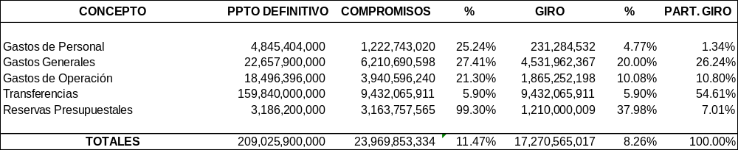
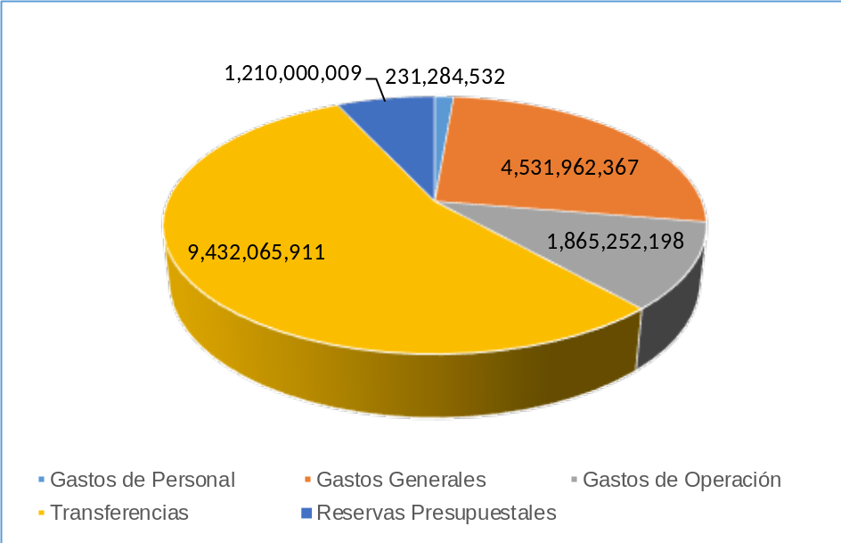
Ejecución de Gasto FRISCO Primer Trimestre de 2017
Ejecución de Giro
Vicepresidencia Administrativa y Financiera - Gerencia Financiera
Vicepresidencia Administrativa y Financiera - Gerencia Financiera

Slide 37
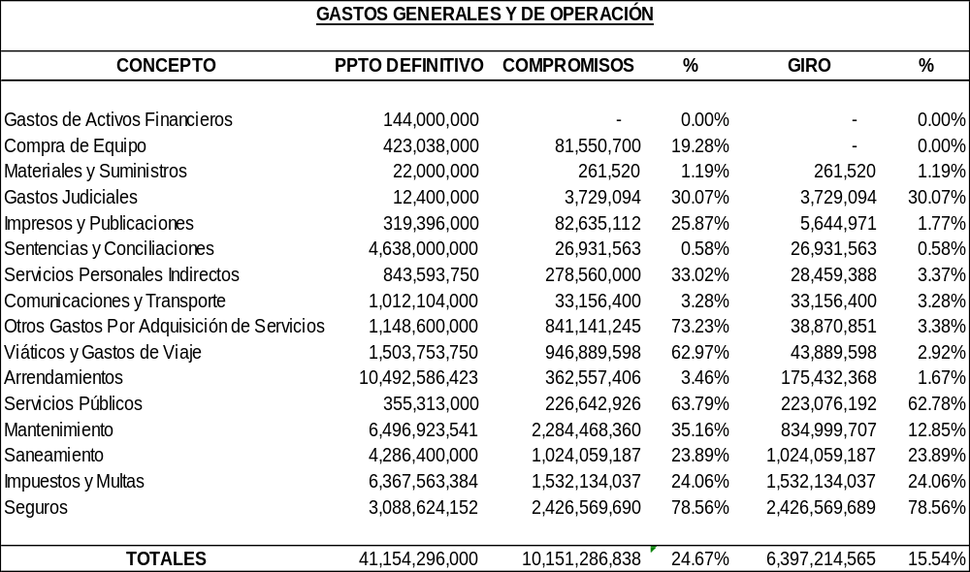
Ejecución de Gastos Generales y de Operación - Primer Trimestre de 2017 - FRISCO
Vicepresidencia Administrativa y Financiera - Gerencia Financiera
Vicepresidencia Administrativa y Financiera - Gerencia Financiera

Slide 38
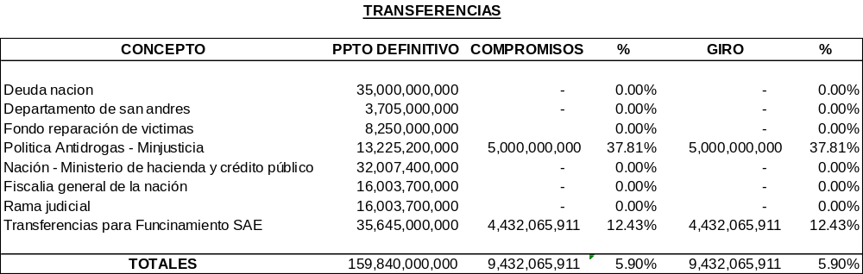
Ejecución Transferencias- Primer Trimestre de 2017 - FRISCO
La factura del mes de Marzo del funcionamiento de SAE se registra mes vencido, es decir su ejecución se vera reflejada en Abril.
Vicepresidencia Administrativa y Financiera - Gerencia Financiera
Vicepresidencia Administrativa y Financiera - Gerencia Financiera

Slide 39
Ejecución Presupuestal SAE
EJECUCIÓN PRIMER TRIMESTRE PRESUPUESTO SAE
VIGENCIA 2017
Vicepresidencia Administrativa y Financiera - Gerencia Financiera
Vicepresidencia Administrativa y Financiera - Gerencia Financiera

Slide 40
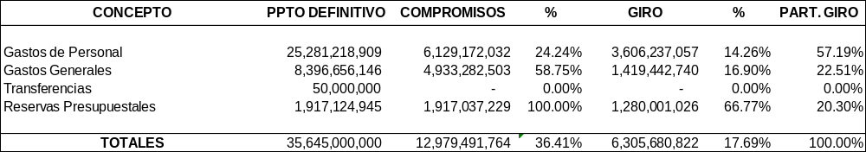
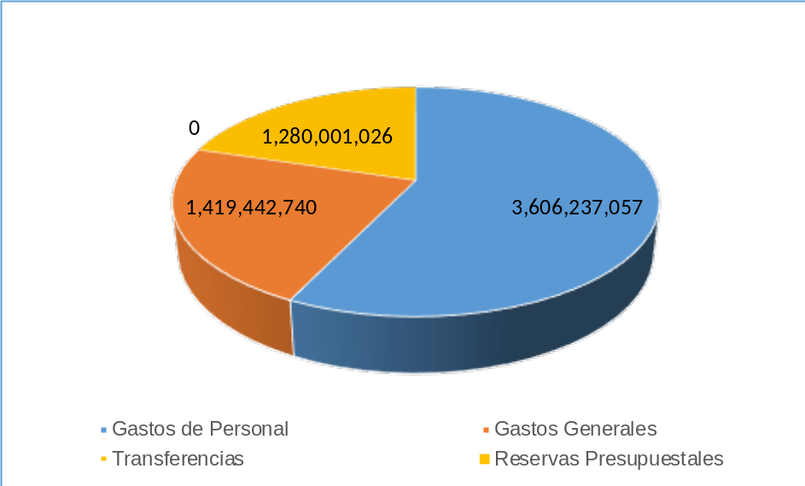
Ejecución de Gasto SAE Primer Trimestre de 2017
Ejecución de Giro
Vicepresidencia Administrativa y Financiera - Gerencia Financiera
Vicepresidencia Administrativa y Financiera - Gerencia Financiera

Slide 41

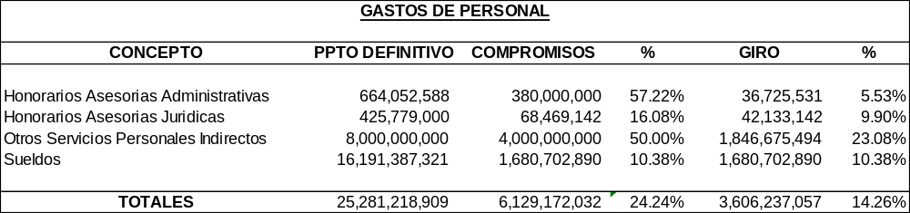
Ejecución de Gastos de Personal- Primer Trimestre de 2017 - SAE
Honorarios Asesoría Administrativa: C: Operador logístico $300 Millones, Servicios de selección de personal (Estudios de seguridad, Aplicación de pruebas psicotécnicas y de competencias) $50 Millones, Asesoría en seguros $30 Millones. P: Servicios de selección de personal (Estudios de seguridad, Aplicación de pruebas psicotécnicas y de competencias) $37 Millones.
Honorarios Asesorías Jurídicas: C: Junta Directiva y Comités Financieros $42 Millones y Consultor laboral $26 Millones. P: Junta Directiva y Comités Financieros $42 Millones.
Otros Servicios Personales Indirectos: C: Pago de Salarios Personal Outsourcing $4.000 Millones. P: Pago de Salarios Personal Outsourcing $1.846 Millones.
Sueldos: C.P Pago personal de planta directa $1.680 Millones.
*C: Compromiso – P: Pagos
Vicepresidencia Administrativa y Financiera - Gerencia Financiera
Vicepresidencia Administrativa y Financiera - Gerencia Financiera

Slide 42
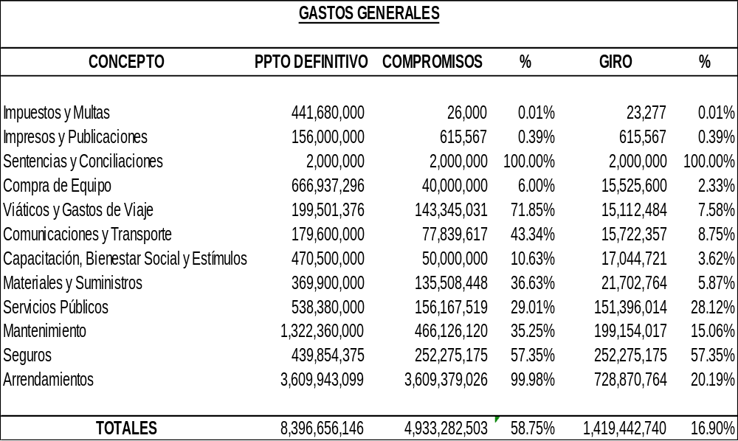
Ejecución de Gastos Generales - Primer Trimestre de 2017 - SAE
Vicepresidencia Administrativa y Financiera - Gerencia Financiera
Vicepresidencia Administrativa y Financiera - Gerencia Financiera

Slide 43
PLAN DE MEJORAMIENTO DE CONTRALORÍA VISITAS 2015 Y 2016
5. HALLAZGOS CGR 2016 - PLAN DE MEJORAMIENTO
Vicepresidencia Administrativa y Financiera - Gerencia Financiera
Oficina Asesora de Planeación

Slide 44
PLAN DE MEJORAMIENTO DE CONTRALORÍA VISITAS 2015 Y 2016
Mejoras en Infraestructura Tecnologica
Mejoras en Infraestructura Administrativa
Unificación de Matrix y Olympus
Mejora de la calidad de la información
Mejora en la Documentación recibida por el DNE
Mejoras del proceso de Gestión Documental
Mejora en la Infraestructura de la Gestión Documental
Validación de Inventario
Mejora de procesos
Implementación del Nuevo Modelo de Administración
Acciones con externos (Comités, Acuerdos)
Renovación tecnologica
Plan de Mejoramiento de Contraloría (2015 y 2016)
Fuente: Oficina de Control Interno (SAE)
Oficina Asesora de Planeación

Slide 45
PLAN DE MEJORAMIENTO DE CONTRALORÍA VISITAS 2015 Y 2016
Hallazgos relacionado con SAE vs DNE
Seguimiento Plan de Mejoramiento de Contraloría (2015 y 2016)
Fuente: Oficina Asesora de Planeación (SAE)
Oficina Asesora de Planeación

Slide 46
PLAN DE MEJORAMIENTO DE CONTRALORÍA VISITAS 2015 Y 2016
Mejoras en Infraestructura Tecnologica
Mejoras en Infraestructura Administrativa
Unificación de Matrix y Olympus
Mejora de la calidad de la información
Mejora en la Documentación recibida por el DNE
Mejoras del proceso de Gestión Documental
Mejora en la Infraestructura de la Gestión Documental
Validación de Inventario
Mejora de procesos
Implementación del Nuevo Modelo de Administración
Acciones con externos (Comités, Acuerdos)
Renovación tecnologica
2015
2016
4
6
2
Seguimiento Plan de Mejoramiento de Contraloría (2015 y 2016)
Fuente: Oficina Asesora de Planeación (SAE)
Oficina Asesora de Planeación

Slide 47
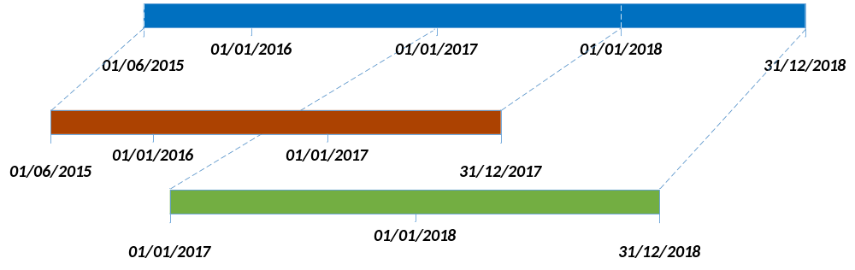
PLAN DE MEJORAMIENTO DE CONTRALORÍA VISITAS 2015 Y 2016
Línea del tiempo – Planes de Acción
Hallazgos Visita 2015
Hallazgos visita especial 2016
Seguimiento Plan de Mejoramiento de Contraloría (2015 y 2016)
Fuente: Oficina Asesora de Planeación (SAE)
Oficina Asesora de Planeación

Slide 48
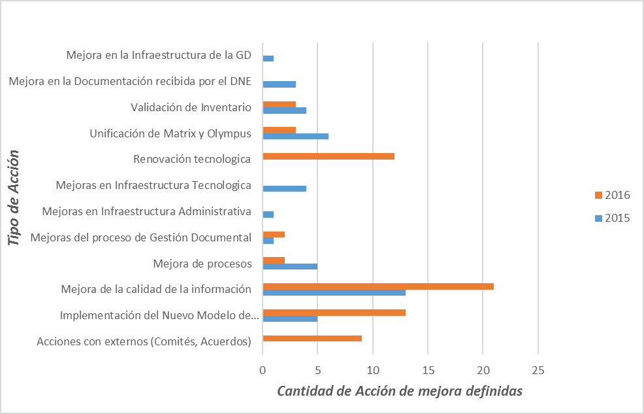
PLAN DE MEJORAMIENTO DE CONTRALORÍA VISITAS 2015 Y 2016
Cantidad de Acciones definidas
Seguimiento Plan de Mejoramiento de Contraloría (2015 y 2016)
Fuente: Oficina Asesora de Planeación (SAE)
Oficina Asesora de Planeación

Slide 49
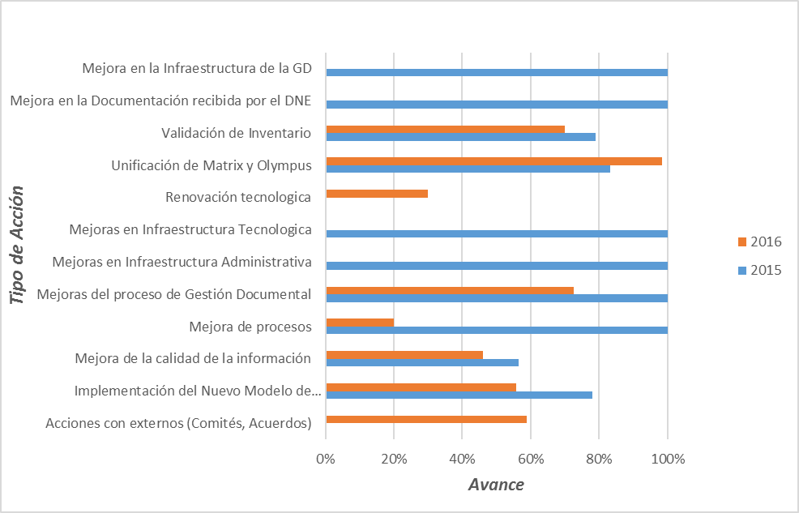
PLAN DE MEJORAMIENTO DE CONTRALORÍA VISITAS 2015 Y 2016
2015 avance del 80%
2016 avance del 50%
Seguimiento Plan de Mejoramiento de Contraloría (2015 y 2016)
Fuente: Oficina Asesora de Planeación (SAE)
Oficina Asesora de Planeación

Slide 50
Orden del Día
ORDEN DEL DIA
Verificación del Quorum
Aprobación orden del día
Aprobación actas 129 y 130
Contrato Vigilancia
Informe Ley de Extinción de dominio
Informe Comercial.
Comité financiero
Provisión de Planta
Secuestro Semovientes (Macarena)
Base de Datos – Fiscalía
Cemex
Informe CNE.
Proposiciones y Varios

Slide 51
Provisión de Planta SAE
PROCESO DE PROVISIÓN DE PLANTA DE PERSONAL SAE
Estado a 25 de abril de 2017
Gerencia de Talento Humano

Slide 52
Provisión de Planta SAE
% AVANCE DE LAS AREAS PROVISTAS
PROCESO | PROVISTOS | DIMENSIONADOS
ESTRATEGICO | 56 | 66
MISIONAL | 170 | 206
TRANSVERSAL | 85 | 112
TOTAL | 311 | 384
A la fecha se ha provisto un 81% de la planta de personal
Gerencia de Talento Humano

Slide 53
Orden del Día
Provisión de Planta SAE
ETAPA | ESTRATEGICO | MISIONAL | TRANSVERSAL | Total general
ANTIGUO | 8 | 9 | 8 | 25
PRIMERA | 35 | 101 | 3 | 139
SEGUNDA | 1 | 4 | 55 | 60
TERCERA | 12 | 56 | 19 | 87
Total general | 56 | 170 | 85 | 311
TOTAL DE CARGOS PROVISTOS
Gerencia de Talento Humano

Slide 54
Provisión de Planta SAE
Etiquetas de fila | CARGOS PROVISTOS | CARGOS DIMENSIONADOS | CARGOS VACANTES | % AVANCE
PRESIDENCIA | 6 | 6 | 0 | 85%
GERENCIA COMERCIAL | 7 | 8 | -1
OFICINA ASESORA DE PLANEACIÓN | 6 | 7 | -1
OFICINA DE COMUNICACIONES Y ATENCIÓN AL CIUDADANO | 7 | 11 | -4
OFICINA DE GESTIÓN DE LA INFORMACIÓN | 14 | 16 | -2
OFICINA DE CONTROL INTERNO | 5 | 5 | 0
GIT ASEGURAMIENTO Y CONTROL DE LA INFORMACION | 6 | 8 | -2
GIT GESTION DE DEPOSITARIOS PROVISIONALES Y LIQUIDADORES | 5 | 5 | 0
VICEPRESIDENCIA ADMINISTRATIVA Y FINANCIERA | 2 | 3 | -1 | 71%
GERENCIA FINANCIERA | 13 | 23 | -10
GERENCIA DE TALENTO HUMANO | 10 | 12 | -2
GRUPO DE SERVICIOS ADMINISTRATIVOS | 10 | 13 | -3
GRUPO DE ARCHIVO Y CORRESPONDENCIA | 17 | 21 | -4
VICEPRESIDENCIA JURIDICA | 2 | 2 | 0 | 83%
GERENCIA DE CONTRATOS | 4 | 5 | -1
GERENCIA DE ASUNTOS LEGALES | 19 | 19 | 0
GIT - ASREC | 4 | 6 | -2
GIT - INGESA | 4 | 8 | -4
VICEPRESIDENCIA DE BIENES INMUEBLES Y MUEBLES | 4 | 4 | 0 | 83%
GERENCIA DE BIENES INMUEBLES | 9 | 11 | -2
GERENCIA DE BIENES MUEBLES | 11 | 15 | -4
GERENCIA TECNICA | 11 | 11 | 0
VICEPRESIDENCIA DE SOCIEDADES | 2 | 3 | -1 | 87%
GERENCIA DE SOCIEDADES ACTIVAS | 18 | 22 | -4
GERENCIA DE SOCIEDADES EN LIQUIDACION | 14 | 14 | 0
REGIONAL CENTRO ORIENTE | 41 | 50 | -9 | 82%
REGIONAL NORTE | 9 | 13 | -4
REGIONAL OCCIDENTE | 22 | 24 | -2
REGIONAL SUR OCCIDENTE | 29 | 39 | -10
Total general | 311 | 384 | -73
DISTRIBUCIÓN DE CARGOS POR ÁREAS
Gerencia de Talento Humano

Slide 55
Orden del Día
ORDEN DEL DIA
Verificación del Quorum
Aprobación orden del día
Aprobación actas 129 y 130
Contrato Vigilancia
Informe Ley de Extinción de dominio
Informe Comercial.
Comité financiero
Provisión de Planta
Secuestro Semovientes (Macarena)
Base de Datos – Fiscalía
Cemex
Informe CNE.
Proposiciones y Varios

Slide 56
Presupuesto SAE
SAE gestionó todos los requerimientos efectuados por la Fiscalía, el Ejército, la Armada y la Policía Nacional, sin escatimar costos ni esfuerzos.
Ítem | Costo Total | Ítems Pagados
Vaqueros Puerto López | $7,679,988.00 | Vaqueros Puerto López, Embarque desembarque, transporte vaqueros y Gastos Extra Vaqueros
Veterinario | $21,600,000.00 | Veterinario con hospedaje y alimentación
Transporte Personas | $7,100,000.00 | Alquiler de Vehículo, transporte público hacia la carpa y puerto nuevo, Peajes y combustible
Transporte Caballos y Ganado | $38,000,000.00 | Transporte de Equinos Puerto López, Yopal y Camiones esperando diligencia
Compra de Caballo | $80,185,431.00 | Compra de Caballos, medicamento y alimentos y Silletería con demas elementos
Combustible Ejercito | $11,727,910.83 | Combustible para el Ejército Combustible para la Armada
Gastos ESMAD | $26,394,650.00 | Alimentación ESMAD y Combustible
Planchones (Bongos) | $94,248,500.00 | Alquiler Planchones, Adecuación y reparaciones Planchones y conductores planchón
Combustible Planchón | $24,323,764.17 | Combustible y Aceite
Vaqueros Yopal y San Martin | $142,123,100.00 | Vaqueros Yopal, Transporte, alimentación y Gastos Extra
Embarcadero | $3,378,000.00 | Construcción Embarcadero
Otros | $10,449,000.00 | Gastos de otro tipo
SUBTOTAL | $467,210,344.00
Comisión al contratista | $28,032,620.64 | Comisión del 6% contratista
SUBTOTAL CON COMISIÓN AL CONTRATISTA | $495,242,964.64
Viáticos | $107,320,705.00 | Comisión y viáticos personal SAE
TOTAL DILIGENCIA | $602,563,669.64 | Total diligencia con Viáticos SAE
Gerencia Regional
Notes:
113131313331

Slide 57
Diligencia de secuestro
Dificultades de la diligencia:
Se estimaban 7 días para la diligencia, transcurrieron 26 días.
Se inició el operativo con 13 soldados acompañando a los funcionarios de SAE, la FGN y los vaqueros contratados; fue necesario adicionar 40 vaqueros del Ejército, 135 unidades de ESMAD y ampliar el pie de fuerza del Ejército.
Modificaciones sobrevinientes en el plan táctico de la diligencia.
No se contó previamente con información suficiente en cuanto a las rutas, caudal del rio, situación de orden público de la zona y estado salvaje del ganado
La diligencia se planeó totalmente terrestre, pero se requería transporte fluvial
Se subestimaron los recursos necesarios para la diligencia
Orden Público
Se presentaron hostigamientos. Dos Soldados heridos
Seguimientos a Contratistas y Funcionarios de SAE
Resistencia de población civil
Dificultades con la Dirección de Extinción de Dominio
No se dio una comunicación abierta y fluida entre la Fiscalía General y SAE
Se marginó a SAE de las reuniones en las que se adoptaban las estrategias
Presidencia

Slide 58
Orden del Día
ORDEN DEL DIA
Verificación del Quorum
Aprobación orden del día
Aprobación actas 129 y 130
Contrato Vigilancia
Informe Ley de Extinción de dominio
Informe Comercial.
Comité financiero
Provisión de Planta
Secuestro Semovientes (Macarena)
Base de Datos – Fiscalía
Cemex
Informe CNE.
Proposiciones y Varios

Slide 59

2. INPECCIÓN JUDICIAL
FGN
INSPECCIÓN JUDICIAL
Compulsa de copias emanada de la Unidad Especializada de Extinción de Dominio, al percatarse que “La Sociedad de Activos Especiales manifestó a los medios de comunicación que ha recibido para su administración 605 bienes en el año 2016, en tanto que la Unidad de Extinción de Dominio reporta que han entregado 6396 Inmuebles”
ORIGEN DEL TRÁMITE:
FISCALÍA ASIGNADA:
77 Seccional DFNECC – Dra. Yenny Esperanza Díaz Molano
TIPO DE DILIGENCIA:
Inspección Judicial
INVESTIGADOR:
CTI de la Fiscalía
“obtener los BACKUPS de los sistemas de información Matrix, Olimpus, Nuevo Matrix y los demás que se encuentren relacionados con el manejo de información de los bienes incautados y entregados a la SAE para su administración”
OBJETO DE LA DILIGENCIA:

Slide 60
2. INPECCIÓN JUDICIAL
FGN
DESARROLLO DE LA DILIGENCIA
2 de marzo de 2017: Solicitud de debida práctica de la diligencia - Sentencia C366-07 Corte Constitucional – Protección de datos personales – Aval del Juez de Control de Garantías.
PRÁCTICA DE LA DILIGENCIA
6 de marzo de 2017: Práctica de la diligencia con el aval del Juez de Control de Garantías.
Entrega operativa del Back UP de los sistemas de información Matrix, Olimpus y Nuevo Matrix, igualmente se entregó la réplica de las aplicaciones (Base de datos + Aplicación)
INFORMACIÓN RECAUDADA:
Creación de Matriz por la DNE
Salvedades sobre la Información
Actas de Hallazgo
Comunicación al Ministro de Hacienda
Relación de casos especiales
En trámite de inclusión a Matrix
Administración a partir de la entrega física
OBSERVACIONES PRESENTADAS EN LA DILIGENCIA

Slide 61
Orden del Día
ORDEN DEL DIA
Verificación del Quorum
Aprobación orden del día
Aprobación actas 129 y 130
Contrato Vigilancia
Informe Ley de Extinción de dominio
Informe Comercial.
Comité financiero
Provisión de Planta
Secuestro Semovientes (Macarena)
Base de Datos – Fiscalía
Cemex
Informe CNE.
Proposiciones y Varios

Slide 62

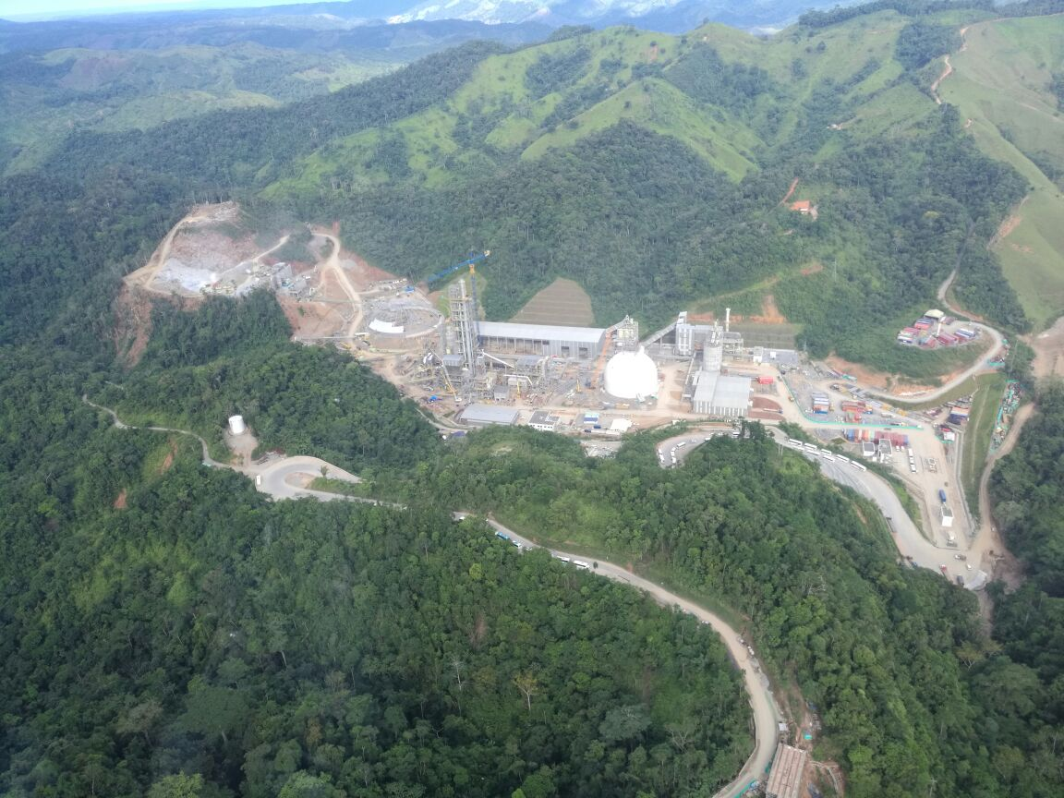
Gerencia de Sociedades Activas

Slide 63
Cronología
CRONOLOGÍA
El 16 de octubre de 2012, dos meses antes de la diligencia de secuestro producto del proceso de extinción de dominio, la sociedad C.I. CALIZAS Y MINERALES S.A. suscribió un contrato de cesión total de derechos mineros emanados del contrato de concesión minera número 1477 a favor de la sociedad CEMEX DE COLOMBIA S.A.
7 de diciembre de 2012. La Fiscalía ordena el embargo, secuestro y la consecuente suspensión del poder dispositivo de una serie de bienes, entre los que se encuentra:
  La sociedad C.I. CALIZAS Y MINERALES S.A. y su establecimiento de comercio C.I. CALIZAS Y MINERALES del NORDESTE.
  Establecimiento de comercio ZONA FRANCA ESPECIAL CEMENTERA DEL MAGDALENA MEDIO ZOMAM identificada con el NIT 900.334.071-1
  Bien inmueble denominado FINCA MONTERREY
Los activos de la Sociedad C.I. CALIZAS Y MINERALES corresponden a: i) FINCA MONTERREY, ii) Titulo Minero para la explotación de Caliza, iii) Las acciones de ZOMAM S.A.
12 de diciembre de 2012. La extinta Dirección Nacional de Estupefacientes designó como Depositario Provisional de la sociedad C.I. CALIZAS Y MINERALES S.A. al señor YESID RAMÍREZ RAMÍREZ, ratificado mediante la Resolución 233 del 2 de mayo de 2013.
2 de julio de 2013. La Gobernación de Antioquia, por medio de Resolución 087913 de julio 2 de 2013 aprobó LA CESIÓN DE LA TOTALIDAD DE DERECHOS MINEROS que posee la sociedad C.I. CALIZAS Y MINERALES S.A. a favor de la sociedad CENTRAL DE MEZCLAS S.A. (empresa subordinada de CEMEX COLOMBIA S.A. a su vez subordinada de CEMEX LATAM HOLDINGS), representada legalmente por el señor CAMILO GONZÁLEZ TELLEZ.
Gerencia de Sociedades Activas

Slide 64
Cronología
CRONOLOGÍA
15 de julio de 2013. YESID RAMÍREZ RAMÍREZ suscribió, sin autorización, contrato de arrendamiento con CEMEX, entregando en arrendamiento los predios rurales denominados MONTERREY de una extensión superficiaria de 422, 1.726 Ha, por un canon mensual de Un millón de pesos.
2 de Agosto de 2013 Teniendo en cuenta que dicha Resolución se expidió con posterioridad a la incautación, la extinta Dirección Nacional de Estupefacientes por medio de oficio 601-2756-2013 de agosto 2 de 2013 (con radicado No. 20136000668281) solicitó al Secretario de Minas del Departamento de Antioquia revocar la Resolución 087913 de julio 2 de 2013.
20 de diciembre de 2013 por medio de la Resolución 14087 de diciembre 20 de 2013, resolvió “dejar sin efecto la Resolución No. 087913 del 02 de julio de 2013 mediante la cual fue aprobada una cesión total de derechos del Contrato de Concesión Minera radicado con el número 1477
30 de septiembre de 2014. YESID RAMÍREZ RAMÍREZ suscribió, sin autorización, contrato de mandato con CEMEX entregándole la gestión del objeto social de las sociedades C.I. CALIZAS Y MINERALES S.A. y ZOMAM.
CEMEX asumió la Representación Legal de ZOMAM, y actuó como único accionista, realizando emisión de acciones a su favor.
Gerencia de Sociedades Activas

Slide 65
Estado de los activos
ESTADO DE LOS ACTIVOS
FINCA MONTERREY (Maceo – Antioquia). Entregada a CEMEX en arrendamiento:
Título Minero: la concesión del título minero se encuentra actualmente a favor de la sociedad C.I. CALIZAS Y MINERALES S.A. Ha sido explotado por CEMEX para fines de autoconsumo en virtud del Contrato de Mandato suscrito con el anterior depositario. La licencia ambiental se encuentra en cabeza de Cemex.
ZONA FRANCA.
CEMEX ha ejercido la representación legal y todas las actuaciones correspondientes a la Zona Franca.
La medida cautelar no ha sido materializada por parte de la FGN
N° | FMI | DESCRIPCIÓN DEL PREDIO | EXTENSIÓN
1 | 019-14161 | LT 1 VDA LA SUSANA | 22 Ha + 1.726 M2 | Sobre éste predio funciona ZOMAM
2 | 019-14162 | LT 2 VDA LA SUSANA | 394 Ha + 8.274 M2 | Reserva ambiental
Gerencia de Sociedades Activas

Slide 66
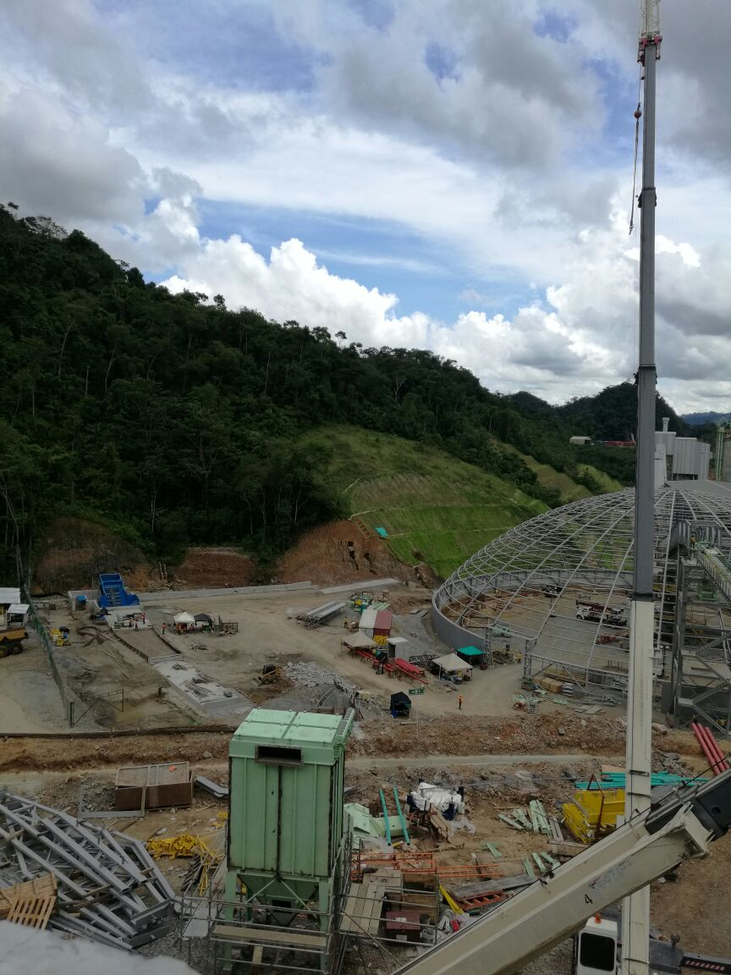
Gerencia de Sociedades Activas

Slide 67
Problemas
PROBLEMAS
VALIDEZ DE LOS CONTRATOS SUSCRITOS CON CEMEX POR EL SEÑOR YESID RAMÍREZ EN SU CALIDAD DE DEPOSITARIO
  CONTRATO DE ARRENDAMIENTO 420 HAS SIN AUTORIZACION Y POR FUERA DE PRECIOS DEL MERCADO
  CONTRATO DE MANDATO CELEBRADO SIN FACULTAD LEGAL
POSIBLE TRASLADO ACCIONARIO DE LA ZONA FRANCA – ZOMAM A FAVOR DE CEMEX
LA EXPLOTACIÓN DE LOS ACTIVOS DE LA SOCIEDAD C.I. CALIZAS Y MINERALES, DURANTE LA ETAPA PRE-OPERATIVA DEL PROYECTO.
INVERSIONES ADELANTADAS POR CEMEX. 340 MILLONES DE DÓLARES, RESPECTO DE UN ACTIVO EN PROCESO DE EXTINCION DE DOMINIO.
Gerencia de Sociedades Activas

Slide 68
Aspectos a resolver
ASPECTOS A RESOLVER
RESPONSABILIDAD PENAL POR LOS HECHOS SUCEDIDOS.
RECONOCIMIENTO Y PAGO DE PERJUICIOS OCASIONADOS POR CEMEX:
  COMPRA VENTA ACCIONARIA DE LA ZONA FRANCA – ZOMAM
  LA EXPLOTACIÓN DE LOS ACTIVOS DE LA SOCIEDAD C.I. CALIZAS Y MINERALES, DURANTE LA ETAPA PRE-OPERATIVA DEL PROYECTO.
  VALOR DEL ARRENDAMIENTO POR DEBAJO DE PRECIOS DE MERCADO
DE RESOLVERSE LO ANTERIOR, ESTABLECER LAS CONDICIONES JURÍDICAS Y ECONÓMICAS QUE PODRÍAN REGIR LA ETAPA OPERATIVA DEL PROYECTO ADELANTADO POR CEMEX.
  VIGENCIA Y CONTROL DE LA ZONA FRANCA – ZOMAM
  AMPLIACIÓN DE LA ZONA FRANCA
  AMPLIACIÓN DE LA LICENCIA AMBIENTAL
  INVERSIONES EFECTUADAS EN EL PREDIO.
Gerencia de Sociedades Activas

Slide 69
Actuaciones SAE
ACTUACIONES SAE
Remoción del señor YESID RAMÍREZ RAMÍREZ e interposición de denuncia penal en su contra, la cual es de conocimiento de la Fiscalía 61 especializada anticorrupción.
Nombramiento de un nuevo depositario, el señor NÉSTOR GARRIDO, con experiencia en temas mineros.
Diagnóstico jurídico, financiero y técnico, para estimar el valor que debe ser pagado por la explotación de los activos de la Sociedad C.I. CALIZAS Y MINERALES incluyendo los predios, el titulo minero y el uso de la zona franca, tanto en la etapa pre-operativa como en la etapa operativa.
Actuaciones frente a las entidades estatales relacionadas con el proyecto adelantado por CEMEX: DIAN, Ministerio de Comercio, Agencia Nacional Minera, Secretaria de Minas de Antioquia, Cámara de Comercio del Magdalena Medio, Corantioquia, UIAF, Fiscalía General de la Nación, Agencia Nacional de Defensa Jurídica del Estado, Ministerio de Justicia.
Solicitud de información a CEMEX sobre el proyecto y sus actuaciones en ZOMAM.
Visita técnica por parte de SAE, para identificar el avance y estado actual del Proyecto.
Mesas técnicas de trabajo con CEMEX y con el apoyo del equipo asesor conformado por SAE para solucionar las problemáticas expuestas.
Gerencia de Sociedades Activas

Slide 70
Mesas de Trabajo
5. MESAS DE TRABAJO CEMEX
Las mesas de trabajo corresponden a los siguientes cuatro temas: i) Contratos, ii) Concesión Minero Ambiental, iii) Zona Franca y iv) Penal.
Para el desarrollo de la agenda de trabajo se definió la siguiente hoja de ruta:
Cuál es la realidad económica del Proyecto
Cuál es el modelo de negocio que debe aplicarse a esa realidad económica
Cuáles son las contraprestaciones adecuadas para ese modelo de negocio
Cuáles son los instrumentos jurídicos que deben cobijar el modelo y las contraprestaciones
Cuáles son los efectos en el tiempo de estos instrumentos jurídicos
Como deben implementarse a la luz de los procesos penales y de extinción de domino existentes
SAE ha sido enfática en los aspectos que NO pueden ser objeto de negociación ni discusión en dichas mesas de trabajo: la buena o mala fe de CEMEX, las responsabilidades penales que han sido puestas en conocimiento de las autoridades, o la convalidación de los contratos suscritos por el señor YESID RAMIREZ.
Se generó el compromiso para CEMEX de entrega de la totalidad de la información de CI CALIZAS Y MINERALES y de ZOMAM al nuevo depositario designado por SAE.
Gerencia de Sociedades Activas

Slide 71
Proyecto
6. PROYECTO MACEO
ETAPA PRE-OPERATIVA | ETAPA OPERATIVA
1. Tenencia de la Tierra 2. Exploración minera con fines de explotación económica 3. Construcción de una planta cementera en una Zona Franca 4. Explotación para consumo interno | 1. Tenencia de la tierra 2. Explotación minera 3. Negocio cementero en una Zona franca
Gerencia de Sociedades Activas

Slide 72
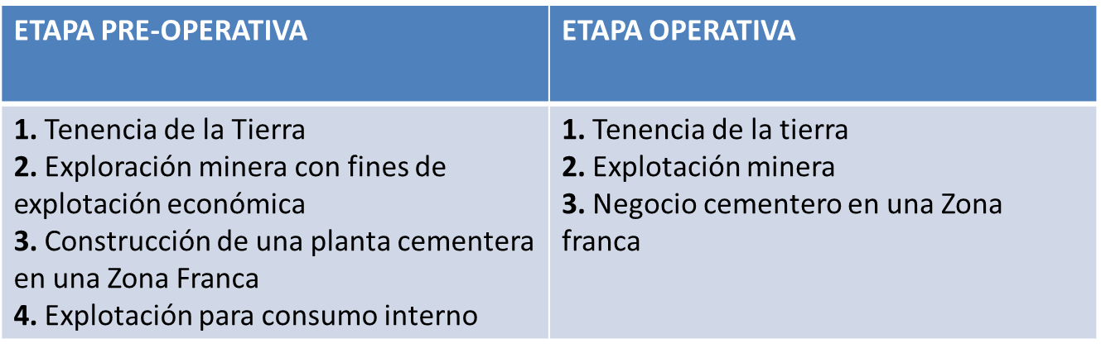
Proyecto
6. PROYECTO MACEO
No existe el mismo entendimiento entre CEMEX y SAE sobre el modelo de negocio aplicable a la explotación de la Zona Franca.
CEMEX propone la suscripción de un acuerdo transitorio
SAE tiene limitaciones en la suscripción de acuerdos por cuenta de los procesos penales que se adelantan.
Gerencia de Sociedades Activas

Slide 73
Orden del Día
ORDEN DEL DIA
Verificación del Quorum
Aprobación orden del día
Aprobación actas 129 y 130
Contrato Vigilancia
Informe Ley de Extinción de dominio
Informe Comercial.
Comité financiero
Provisión de Planta
Secuestro Semovientes (Macarena)
Base de Datos – Fiscalía
Cemex
Informe CNE.
Proposiciones y Varios

Slide 74
Informe CNE
APROBACIÓN PRESUPUESTO FRISCO 2018
En sesión del CNE del 23 de marzo de 2014, se aprobó el presupuesto del Fondo para la Rehabilitación Inversión Social y Lucha contra el Crimen organizado - FRISCO para la vigencia 2018.
La suma aprobada para ingresos fue de $282.526 millones con un incremento del 9,7% con respecto al presupuesto aprobado por el CNE para la vigencia 2017
La suma aprobada de gastos fue de $ 282.526 millones, que restando el valor de disponibilidad final de $ 46.941 millones, nos arroja un valor de presupuesto de gastos de $ 235.585 millones con un incremento del 12,7 % sobre el presupuesto 2017.
Se presentó el detalle del presupuesto que fue visto por la junta directiva de la Sociedad de Activos Especiales el 1 de marzo de 2017
Las principales observaciones que hicieron los miembros del Consejo, fueron:
  Exigencia en el cumplimiento del presupuesto de ingresos en el ítem referente a Ingresos por venta de inmuebles, cuya baja ejecución en 2016 no permitió que se generaran las transferencias determinadas en el articulo 91 de la ley 1708 de 2015 (Se explicó la estrategia de ventas).
  Ejecución del presupuesto de ingresos de sociedades, que significa el 24,8 % del presupuesto de ingresos.
  Se les explicaron los rubros de gastos relacionados con la ejecución de la estrategia de depositarios.
  Pidieron mayor explicación de los rubros de gastos exequiales y del contrato de asesoría en temas de seguros.
  Solicitaron explicación detallada de los planes de mejoramiento relacionados con los hallazgos de la Contraloría General de la República:
    Gastos de tecnología presupuestados relacionados con los planes de mejoramiento.
    Gastos presupuestados relacionados con la estrategia de la empresa (depositarios, inventario).

Slide 75
Orden del Día
ORDEN DEL DIA
Verificación del Quorum
Aprobación orden del día
Aprobación actas 129 y 130
Contrato Vigilancia
Informe Ley de Extinción de dominio
Informe Comercial.
Comité financiero
Provisión de Planta
Secuestro Semovientes (Macarena)
Base de Datos – Fiscalía
Cemex
Informe CNE.
Proposiciones y Varios

Slide 76

La Transparencia nuestro mejor Activo
Gracias

